Slide 1
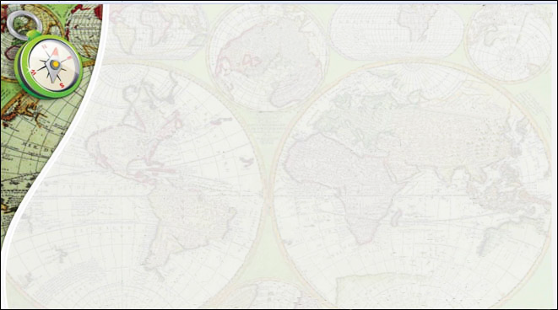
Компетентісний підхід у навчанні учнів географії та економіки (засобами сучасного уроку)
Попов В.Д., методист з географії та економіки навчально-методичного відділу координації освітньої діяльності та професійного розвитку Сумського ОІППО

Slide 2
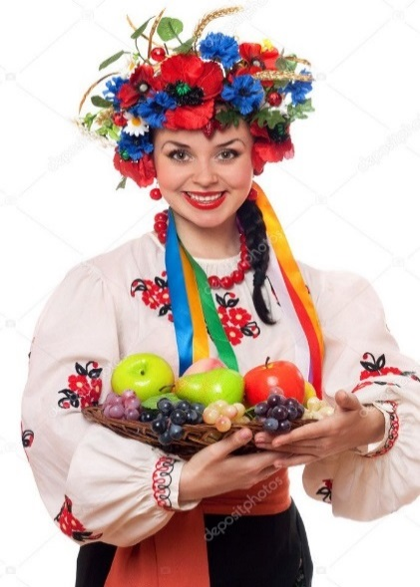
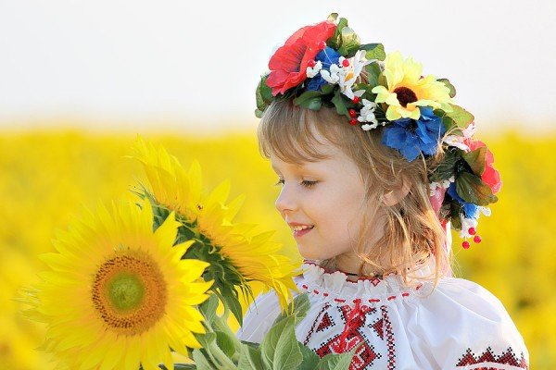

Slide 3
Законом України «Про освіту», визначено мету повної загальної середньої освіти
всебічний розвиток, виховання і соціалізація особистості, яка здатна до життя в суспільстві та цивілізованої взаємодії з природою, має прагнення до самовдосконалення і навчання впродовж життя, готова до свідомого життєвого вибору та самореалізації, відповідальності, трудової діяльності та громадянської активності

Slide 4
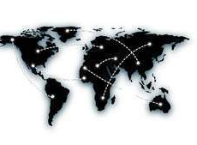
Досягнення мети-всебічний розвиток, виховання і соціалізація особистості, забезпечується шляхом формування
ключових компетентностей
вільне володіння державною мовою
екологічна компетентність
інформаційно-комунікаційна компетентність
здатність спілкуватися рідною (у разі відмінності від державної) та іноземними мовами
навчання впродовж життя
математична компетентність
громадянські та соціальні компетентності
компетентності у галузі природничих наук, техніки і технологій
культурна компетентність
підприємливість та фінансова грамотність
інноваційність

Slide 5
Компете́нтнісний підхі́д — спрямованість освітнього процесу на досягнення інтегральних результатів у навчанні, якими є загальні (базові, ключові) і спеціальні (предметні) компетентності тих, хто навчається
Сучасне суспільство вимагає від школи підготовки випускників, здатних самостійно вирішувати життєво важливі завдання
бути соціально активними
усвідомлювати події
критично мислити
використовувати шкільні знання для вирішення реальних проблем

Slide 6
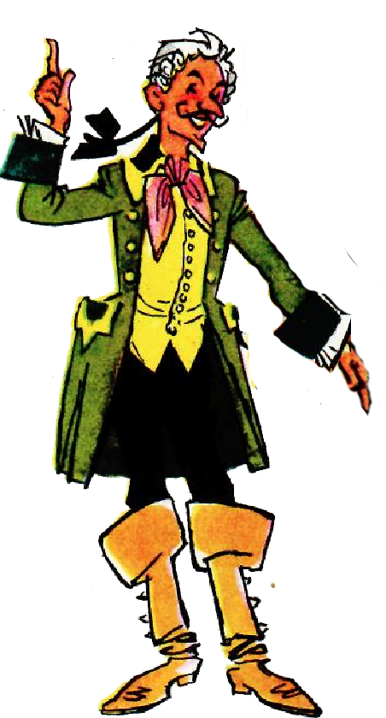
Компетентнісний підхід в освітньому процесі здійснюється через створення ефективних механізмів його впровадження, зокрема засобами сучасного уроку

Slide 7
Засоби сучасного уроку
Навчальні технології
Форми організації уроку
Методи, прийоми
Форми організації навчальної діяльності
Наочні засоби навчання
Електронні засоби навчання

Slide 8
Урок – не самоціль. Це інструмент виховання й розвитку, формування компетентної життєтворчої особистості
Урок у школі був і залишається основною формою організації навчальної роботи, за допомогою якої здійснюється виховання й розвиток компетентної особистості
Урок, як основна форма навчання, постійно зазнає змін: вимоги до його організації й проведення висуваються відповідно до запитів сучасного суспільства

Slide 9
Сучасний урок географії та економіки
Сучасний урок географії та економіки – значить актуальний урок, тобто важливий, істотний для теперішнього часу і, звичайно ж, дієвий – такий, що відповідає інтересам дитини, її батьків, суспільства
Сучасний урок – це, перш за все, захопливий онлайн-урок – той, що дає не інформацію, а досвід
Кеті Мур
Онлайн-навчання – це не наше «велике завтра», це наше «велике сьогодні»
Донна Дж. Абернаті

Slide 10
Урок. Як я його розумію?
Багатоваріативна форма організації цілеспрямованої взаємодії
вчителя і учнів
М. Махмутов
Дзеркало культури вчителя, головна сфера інтелектуального життя вихованців В. Сухомлинський
Так як освітній процес в основному відбувається на уроці, то і сучасний урок повинен мати компетентнісно орієнтоване спрямування, тобто і його структура, і його форми проведення, і технології й методи, що використовуються, мають забезпечувати розвиток і формування компетентностей, необхідних особистості для життєздійснення, життєреаліазації, життєтворчості
Школа повинна дати те, чого треба життю
М. Грушевський
Педагогічний твір, що творить учитель М. Скаткін

Slide 11
Запровадження компетентнісного підходу у навчанні учнів географії та економіки засобами сучасного уроку передбачає:
1. Зміну конструкції уроку
5. Створення умов для самоосвітньої діяльності учнів.
2. Використання інноваційних технологій в освітньому процесі
6. Пізнання навколишнього середовища через творчу навчальну діяльність (проєкти, дослідження)
3. Системну інтеграцію навчальнoї діяльнoсті
7. Забезпечення інформаційної компетентності учнів: здатність самостійно знаходити й опрацювати нову інформацію з теми, у тому числі, використовуючи комп’ютерні технології
4. Вибір форм організації навчальної діяльності учнів (індивідуально-самостійна, парна, групова чи їх оптимальне поєднання), методів та прийомів для ефективної організації освітнього процесу
8. Визначення критеріїв оцінювання компетентності учнів

Slide 12
Урок. Як я його розумію?
Сучасний урок - це твір мистецтва, де педагог уміло використовує всі можливості для розвитку особистості учня
М. Ебнер- Ешенбах

Slide 13
Моделі дистанційного навчання
Відповідно до рекомендацій Міністерства освіти і науки України вчитель має оперативно реагувати на життєві виклики – забезпечити успішне завершення навчального року, виконання навчальних програм, організацію самостійної навчальної діяльності учнів, додаткові консультації із використанням технологій дистанційного навчання

Slide 14
Модель змішаного навчання «Перевернутий клас»
Модель навчання «Перевернутий клас» є різновидом змішаного навчання, головною особливістю якого є те, що домашнім завданням для учнів має бути робота в онлайн-середовищі: перегляд навчальних відеоматеріалів або інформаційних ресурсів для опрацювання нового навчального матеріалу чи закріплення вже вивченого. Натомість у класі діти під керівництвом і за допомогою вчителя виконують практичні завдання до тієї теми, що засвоїли вдома

Slide 15
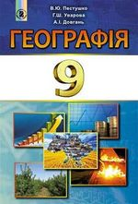
Підручник як засіб навчання
Важливим засобом навчання, особливо в умовах проведення уроків географії у дистанційному форматі, є підручники, усі структурні блоки яких підпорядковані набуттю учнями компетентностей в природничих науках та технологіях.
Електронні версії підручників розміщено на сайті Інституту модернізації змісту освіти за посиланням: https://lib.imzo.gov.ua/yelektronn-vers-pdruchnikv/.

Slide 16
Підручник як засіб навчання
В умовах воєнного стану виконання навчальних програм може здійснюватися шляхом ущільнення навчального матеріалу, його самостійного опанування учнями, зокрема за допомогою підручника. Для цього учителю варто скласти «дорожню карту», визначити найбільш важливі теми програми, зміст яких потребує засвоєння та надати учням опорний конспект. За наслідками вивчення матеріалу учням необхідно з’ясувати ступінь його засвоєння. Для здійснення самооцінки учні можуть скористатися питаннями та завданнями рубрик підручника, що містяться в кінці кожного параграфа.

Slide 17
Виконання проектів та досліджень
Адаптувати освітній процес до реальних життєвих ситуацій допоможе залучення учнів до виконання проектів та міні-досліджень, передбачених навчальними програмами з географії та економіки. На вимогу часу тематика досліджень також може бути запропонована вчителем.
Проведення міні-досліджень, особливо в старших класах, є нині актуальним для розуміння учнями політичних та економічних подій у сучасному світі, формування в них громадянської компетентності.

Slide 18
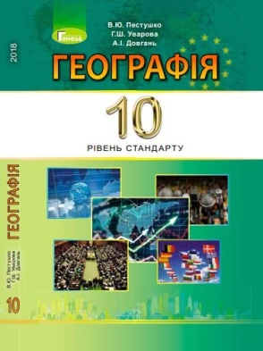
Виконання проектів та досліджень
Курс «Географія: регіони та країни», 10 клас
Тема розділу: «Інтеграційні процеси. Міжнародні організації в Європі»
Дослідження: «Чи існує пряма залежність між наявними природними ресурсами та рівнем розвитку окремих країн Європи. Поясніть свою відповідь, використовуючи конкретні приклади»
Проект: «Спрогнозуйте позитивні риси та ризики вступу України а ЄС»

Slide 19
Виконання проектів та досліджень
Курс «Географічний простір Землі», 11 клас
Тема розділу: «Політична географія та геополітика»
Міні-дослідження з теми:
«Застосування різновидів «сили» (економічної, мілітарної, «мякої») у геополітичних протистояннях, що мають місце в сучасності»

Slide 20
Інноваційні технології – систематичне і послідовне практичне втілення заздалегідь спроектованого освітнього процесу; проект певної педагогічної системи, реалізованої на практиці
Інформаційно-комунікаційні технології
Проектна технологія
Технологія особистісно-орієнтовного навчання
Інноваційні технології
Ігрові технології
Технологія критичного мислення
Технологія проблемного навчання

Slide 21
Формула дистанційного уроку
Формула ефективного дистанційного уроку: одне провокативне запитання замість сотні визначень Бернард Бул

Slide 22
Формула дистанційного уроку
Діти не навчаються, якщо просто сидять і слухають. Вони повинні говорити про те, що вони вивчають, рефлексувати та зіставляти нові знання з попереднім досвідом. Те, що ви викладаєте, має стати частиною самих учнів Стівен Ерман

Slide 23
Технологія проблемного навчання
Проблемне навчання – технологія розвивальної освіти, спрямована на активне одержання знань, формування розумових здібностей та прийомів дослідницької діяльності, залучення до наукового пошуку, розвиток творчості

Slide 24
Технологія проблемного навчання

Slide 28
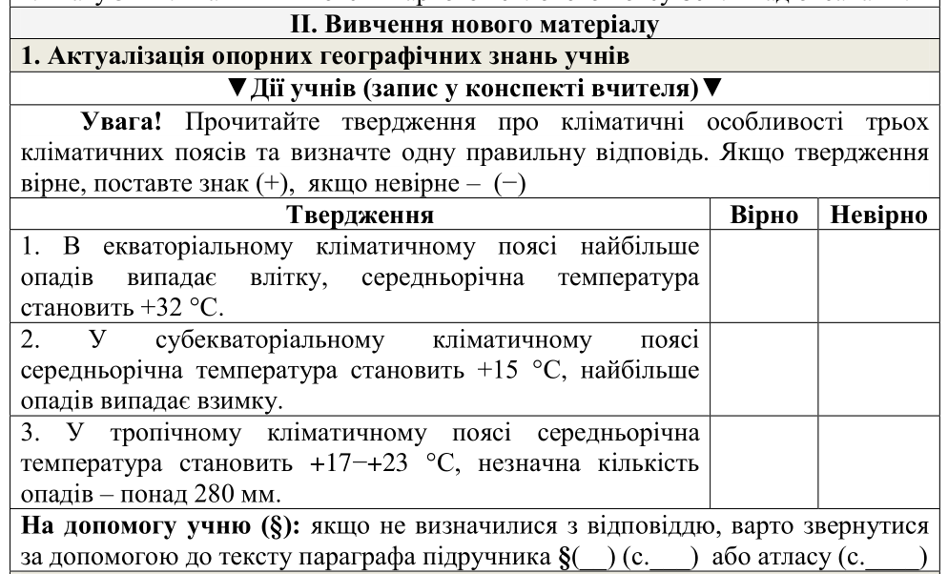

Slide 30
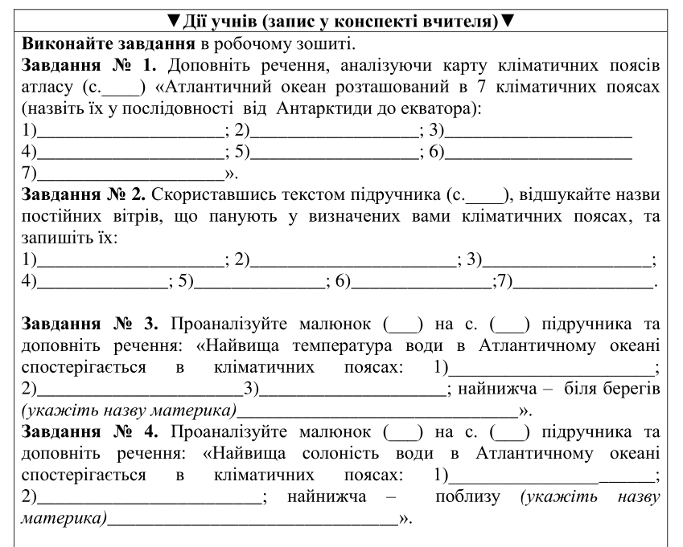

Slide 33
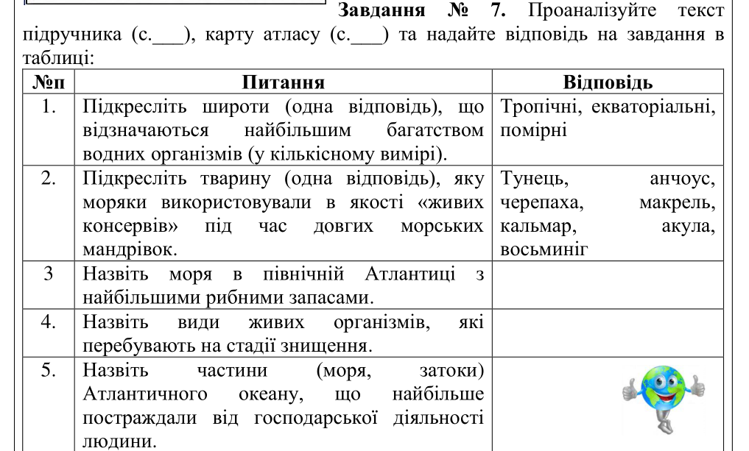

Slide 36
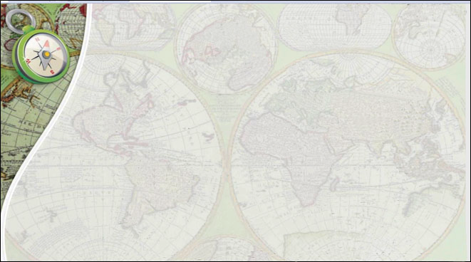

Slide 39
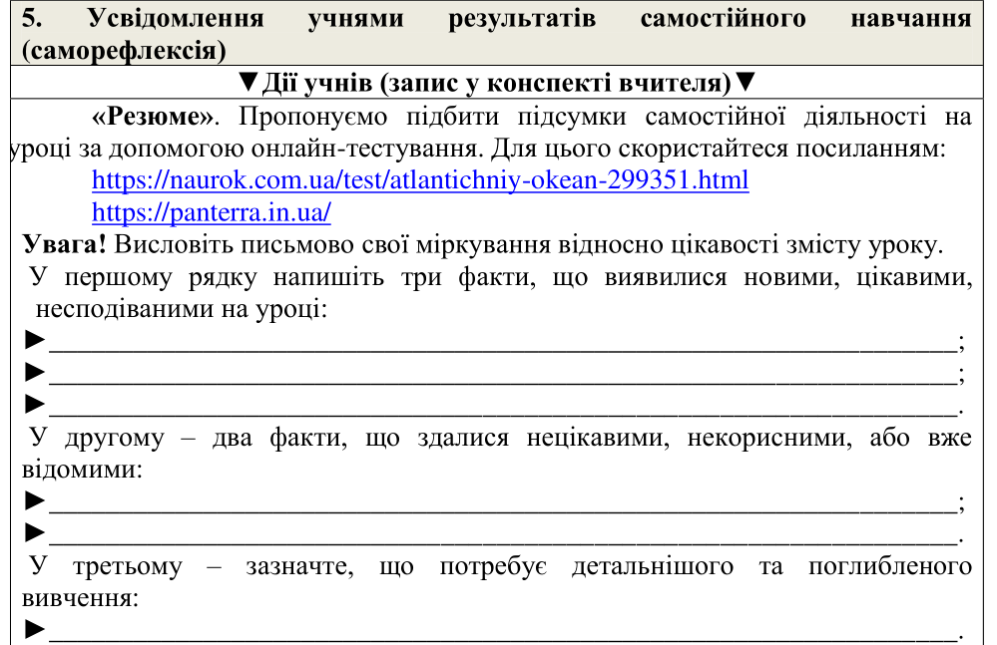

Slide 42
Пропонуємо вчителям географії з прикладом проведення уроку з використанням технології проблемного навчання ознайомитися на сайті Сумського обласного інституту післядипломної педагогічної освіти
Розділ «Сторінка методиста» (тека «Дистанційне навчання» за посиланням: http://www.soippo.edu.ua/index.php/storinka-metodysta.

Slide 43
Бути вчителем у цифрову добу – це навчати навичок майбутнього вже сьогодні
Дженіфер Флемінг

Slide 44
Фрази для мотивації учнів під час дистанційного навчання
– Повірте в те, що ви можете, і це вже пів дороги до успіху.
– Ти можеш. Крапка.
– Не потрібно бути великим, щоб почати, але треба почати, щоб стати великим
Зіг Зіглар
– Успіх – це сума маленьких зусиль, яких я докладаю щодня
Роберт Кольє
– Звичайні люди можуть обрати бути надзвичайними
Ілон Маск

Slide 45
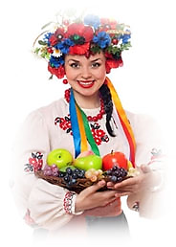
Знання – це наша зброя!
Працюймо, навчаймо наших дітей!
Пам’ятаймо:
Усе буде Україна!

